Slide 1
Отдел образования, спорта и туризма Волковысского районного исполнительного комитета Государственного учреждения образования «Средняя школа №7 г. Волковыска»
Секреты бумажного листа
Исследовательская работа
Автор: Петриковский Алексей,
Клименко Мария,
Марусова Маргарита,
Лешко Егор
учащиеся 4 «Б» класса
Руководитель: Маршалок
Марина Антоновна,
учитель начальных классов
2017 год

Slide 2
«Секреты бумажного листа»
Объект исследования: использованная бумага.
Предмет исследования: возможность вторичного использования бумаги в повседневной жизни и творчестве.
Цель: изготовить бумагу в домашних условиях и применить её в повседневной жизни и творчестве.
Задачи:
Найти интересные и необычные факты о бумаге.
Познакомиться с историей возникновения бумаги.
3. Изготовить бумагу опытным путем в домашних условиях.
4. Применить изготовленную бумагу и бумажные отходы в творческих работах.

Slide 3
Гипотеза: При изготовлении творческих работ мы используем различные виды бумаги. Интересно, а можно ли самому сделать такую бумагу в домашних условиях?
Методы исследования: поиск информации, анализ литературы, наблюдение, сравнение, аналогия,
эксперимент и обобщение результатов.

Slide 4
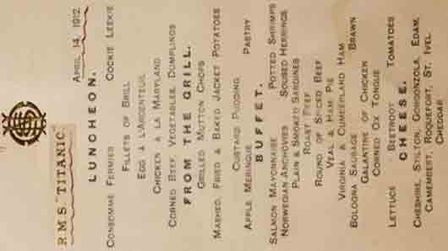
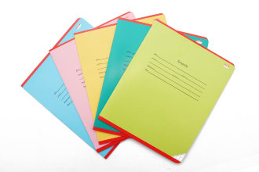
Интересно о бумаге
Меню с “Титаника”- 45 000 $
Если вторично переработать тонну бумаги, можно сэкономить:
10 взрослых деревьев,
20 тысяч литров воды,
240 литров горючего,
1000 киловатт-часов электричества.
¼ часть всего мусора- бумажные отходы.
1 тонна бумаги-30 000 ученических тетрадей.

Slide 5
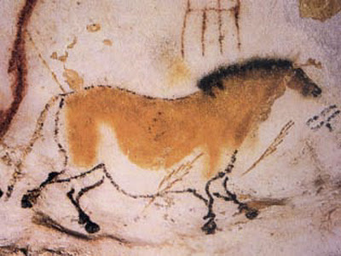
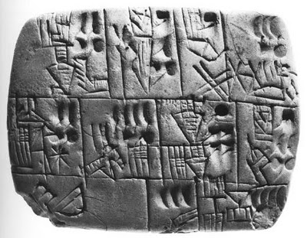
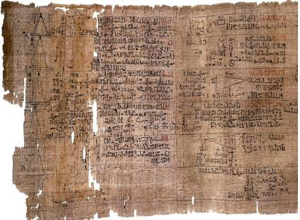
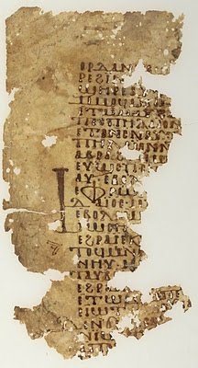
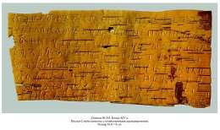
История возникновения бумаги
Пергамент Берёста
Папирус
Рисунки на стенах
Глиняные таблички

Slide 6
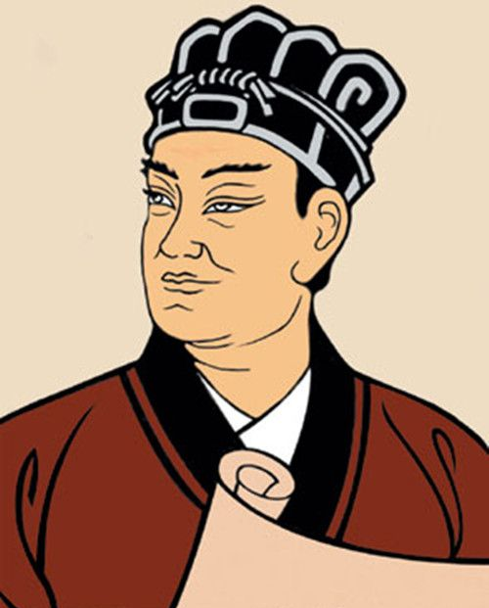
«Родина» бумаги
Бумагу изобрел в древнем Китае Цай Лунь.

Slide 7
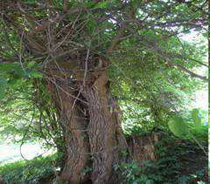
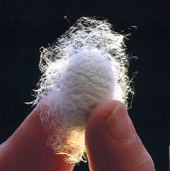
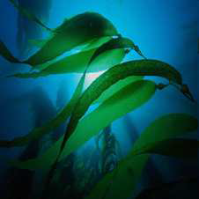
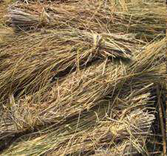
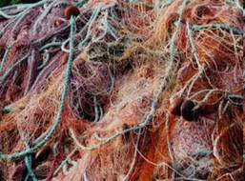
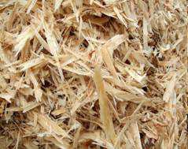
Из чего изготавливали бумагу
тутовое дерево
кокон шелкопряда
водоросли
рисовая солома
рыболовные сети
древесная стружка

Slide 8
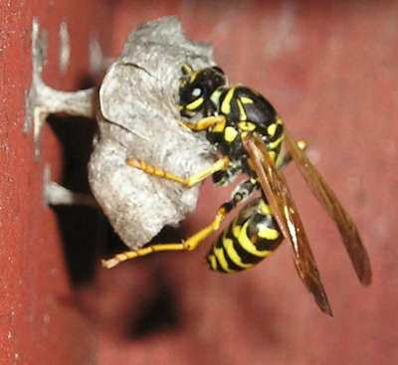
Осы – изобретатели бумаги?

Slide 9
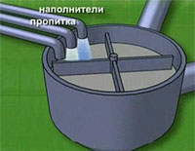
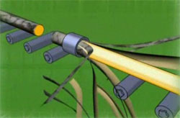
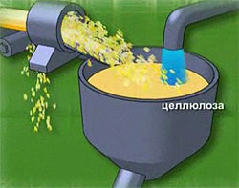
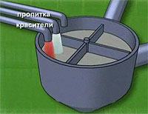
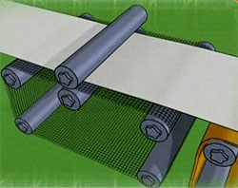
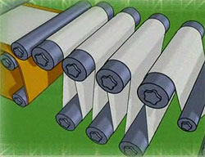
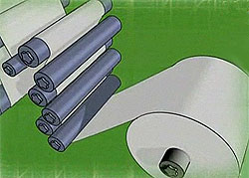
Изготовление бумаги
Варят , добавляют кислоту, наполнители, пропитку, красители.
Измельчают в щепки.
Одни валики отжимают воду, другие, высушивают бумагу, третьи
полируют и наматывают в огромный рулон.

Slide 10
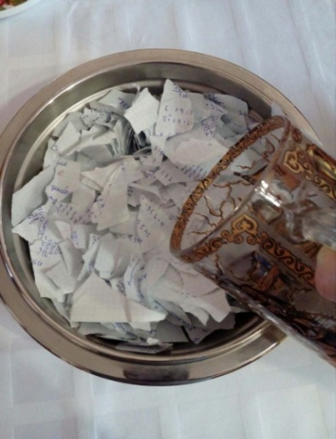
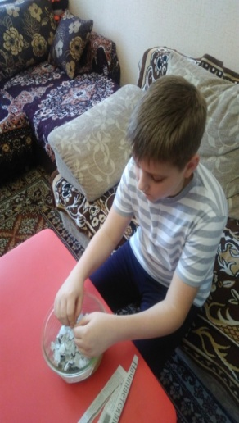
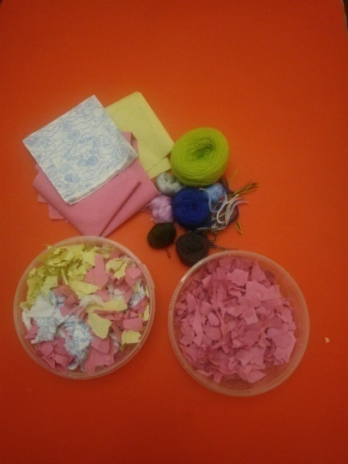
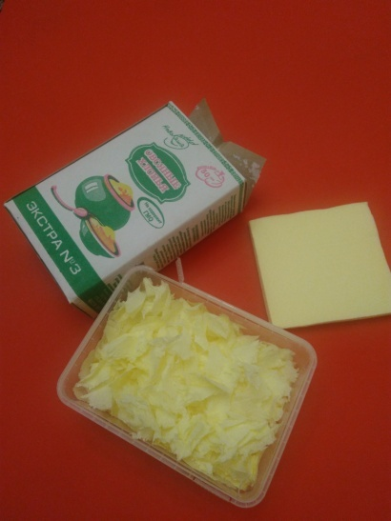
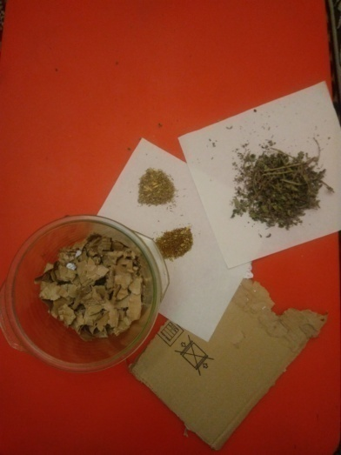
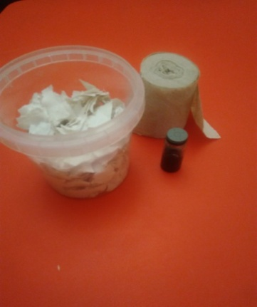
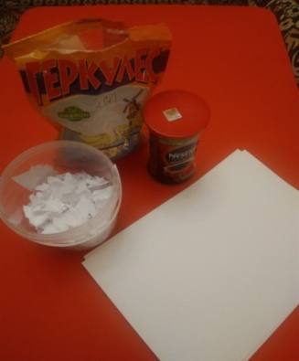
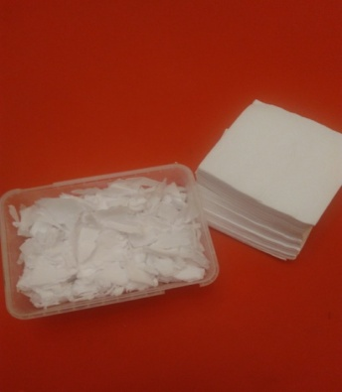
Изготовление бумаги
Наши опыты проходили в несколько этапов:
1 этап

Slide 11
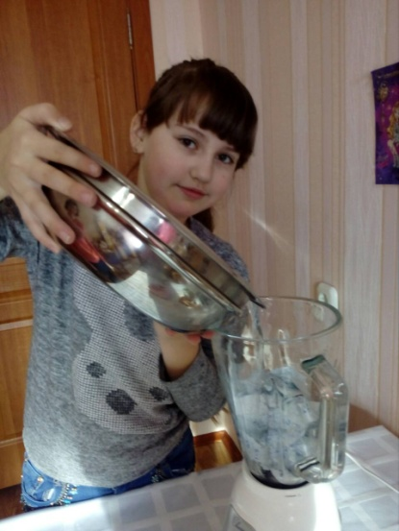
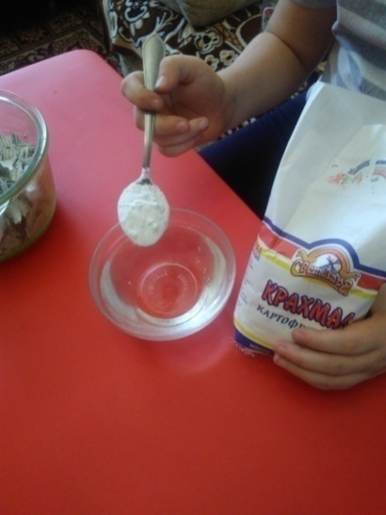
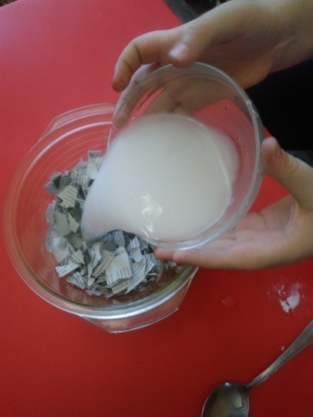
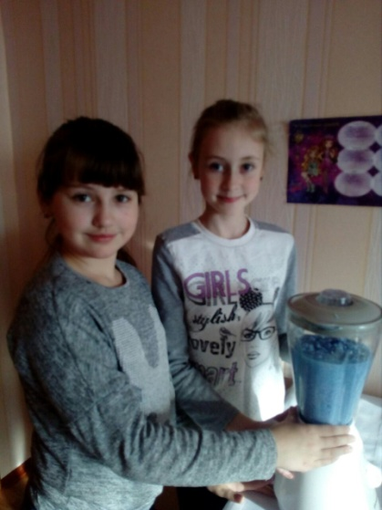
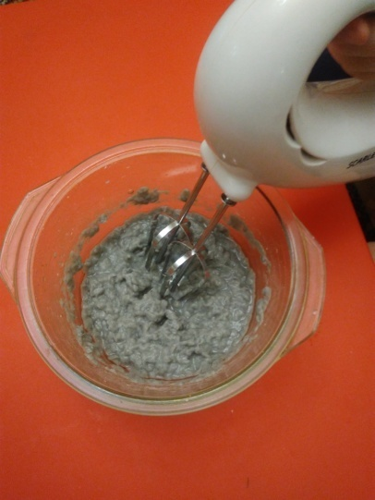
2 этап
Изготовление бумаги

Slide 12
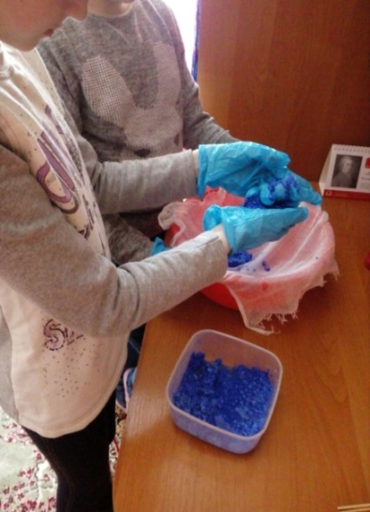
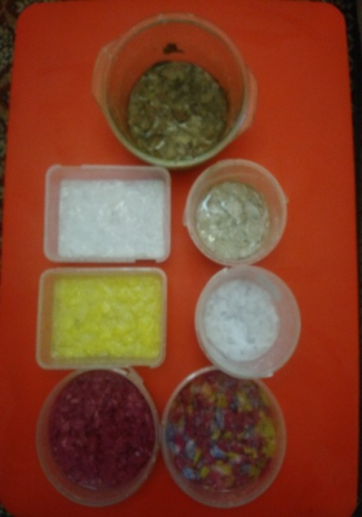
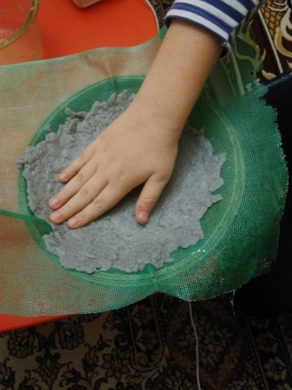
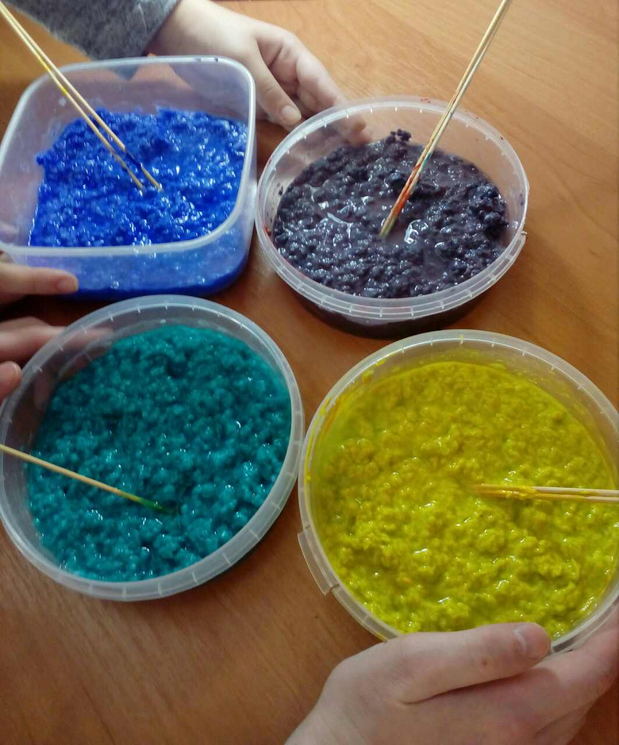
Изготовление бумаги
3 этап

Slide 13
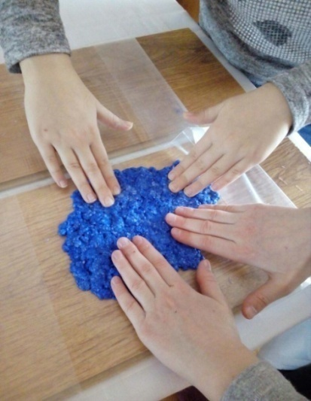
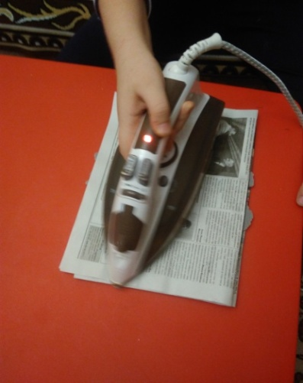
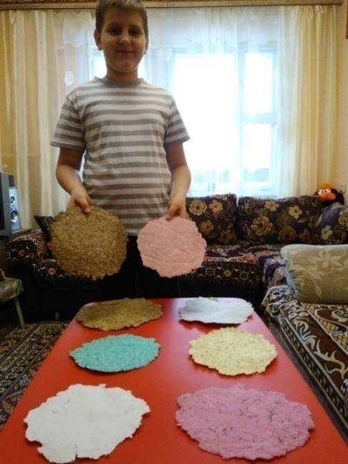
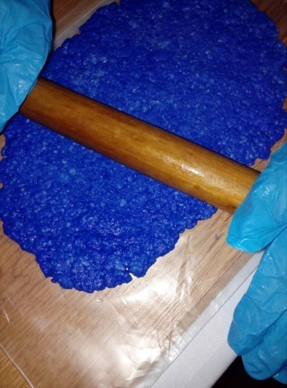
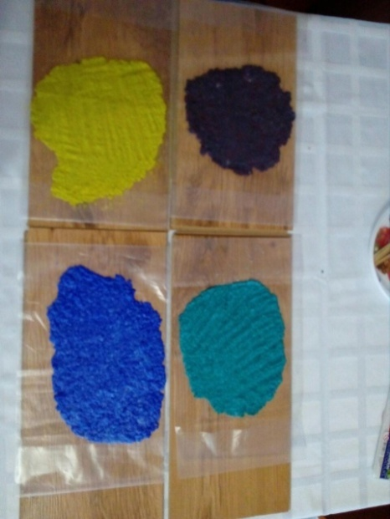
Изготовление бумаги
4-6 этап

Slide 14
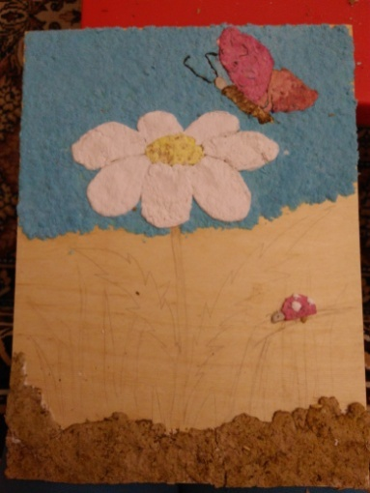
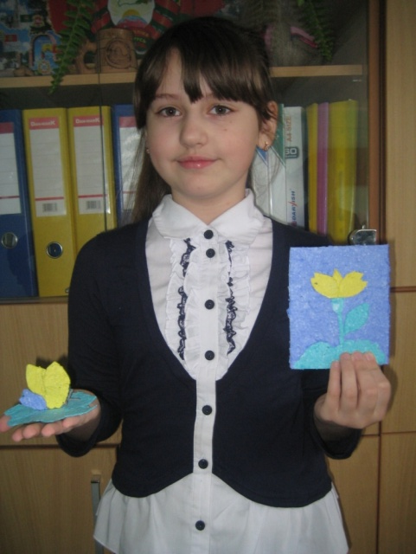
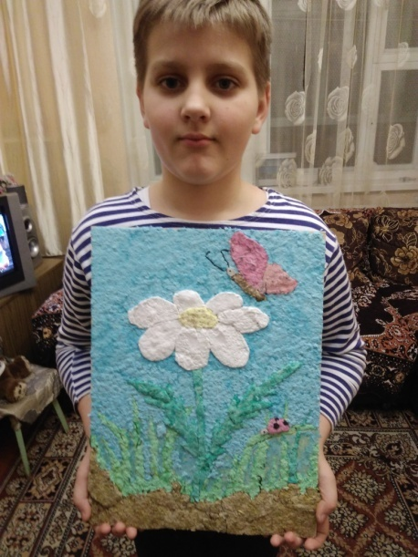
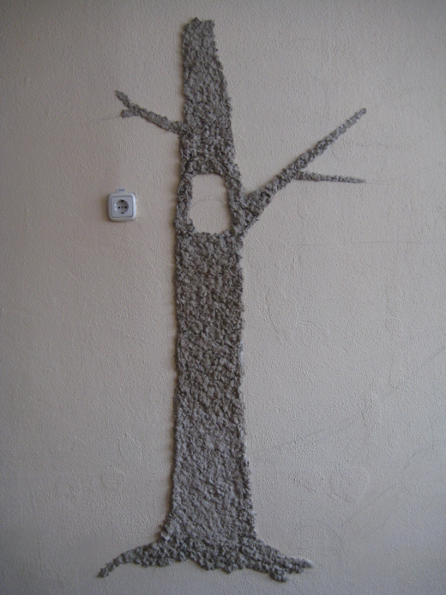
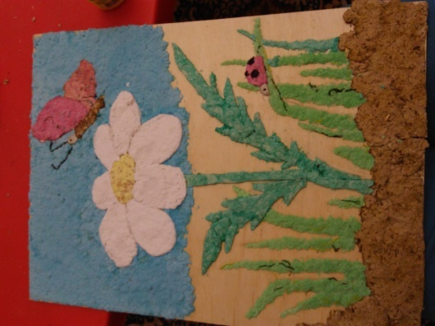

Slide 15
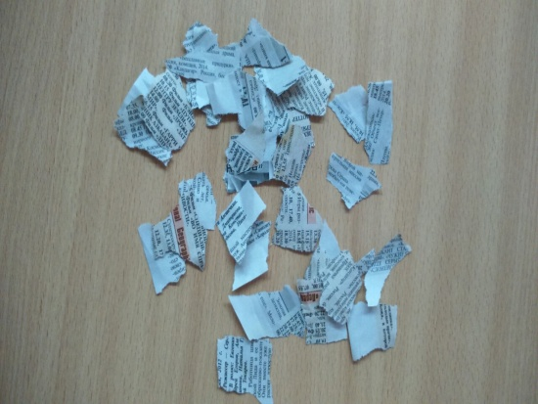
Папье-маше
1 этап
2 этап
4 этап
3 этап

Slide 16
«Секреты бумажного листа»
Объект исследования: использованная бумага.
Предмет исследования: возможность вторичного использования бумаги в повседневной жизни и творчестве.
Цель: изготовить бумагу в домашних условиях и применить её в повседневной жизни и творчестве.
Задачи:
Найти интересные и необычные факты о бумаге.
Познакомиться с историей возникновения бумаги.
3. Изготовить бумагу опытным путем в домашних условиях.
4. Применить изготовленную бумагу и бумажные отходы в творческих работах.

Slide 17
Приятно почувствовать себя одним из создателей бумажного листа.
“Рукотворная” бумага не похожа на бумагу машинной выделки: неравномерная по толщине, менее гладкая, слишком хрупкая — такая бумага не подойдет для печати. Но бумага ручного изготовления обладает одним неоспоримым достоинством — она эксклюзивна. С помощью такого привычного для нас листа бумаги люди создают настоящие произведения искусства.
А что у нас получилось, судите сами!

Slide 18
Спасибо за внимание !

